Slide 1
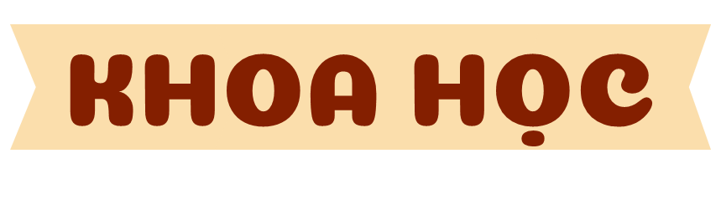
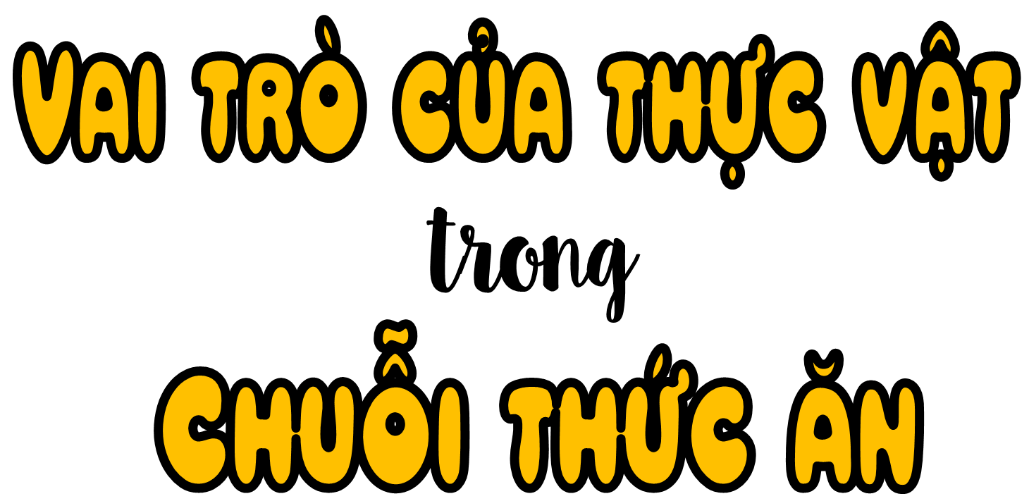


Slide 2


Slide 3
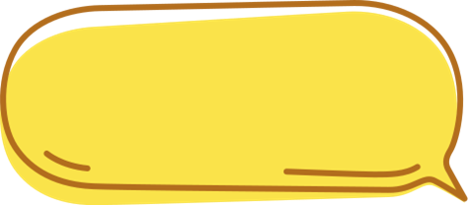

Mô tả một chuỗi thức ăn có thực vật đứng đầu chuỗi

Slide 4
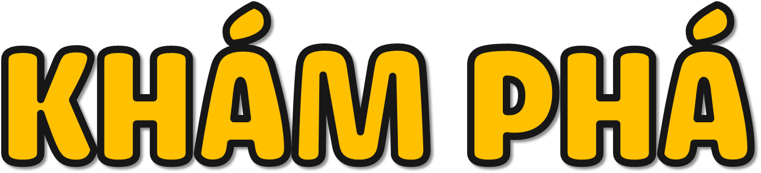

Slide 5
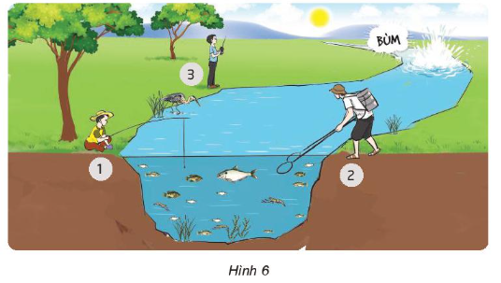
Quan sát hình 6 và thực hiện các nhiệm vụ sau:

Slide 6
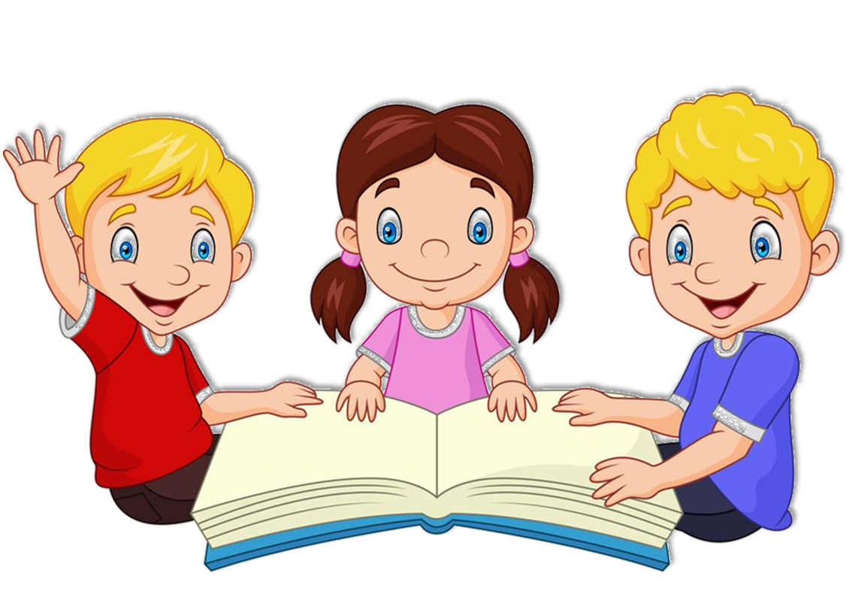

Trong ba hoạt động (1, 2 và 3) của con người, hoạt động nào ít gây tác động đến sinh vật? Hoạt động đánh bắt nào gây tác động xấu, ảnh hưởng lâu dài?
Hoạt động nào trong ba hoạt động gây mất cân bằng chuỗi thức ăn? Vì sao?
Hãy đặt tên cho bức tranh.

Slide 7

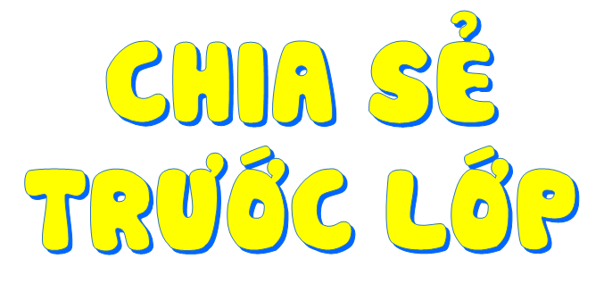

Slide 8


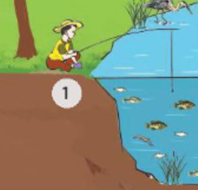
Trong ba hoạt động (1, 2 và 3) của con người, hoạt động nào ít gây tác động đến sinh vật? Hoạt động đánh bắt nào gây tác động xấu, ảnh hưởng lâu dài?
Hoạt động 1 ít gây tác động xấu đến sinh vật. Trong khi hoạt động 2 và 3 gây tác động xấu và hậu quả lâu dài.

Slide 9
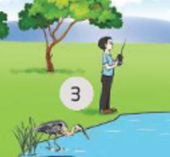
Hoạt động nào trong ba hoạt động gây mất cân bằng chuỗi thức ăn? Vì sao?
Hoạt động 3 gây mất cân bằng chuỗi thức ăn. Vì đánh bắt bằng mìn sẽ dẫn đến chết tất cả các loài sinh vật dưới nước (cả to và bé).

Slide 10
Hãy đặt tên cho bức tranh.
Ví dụ: Cách đánh bắt cá.

Slide 11
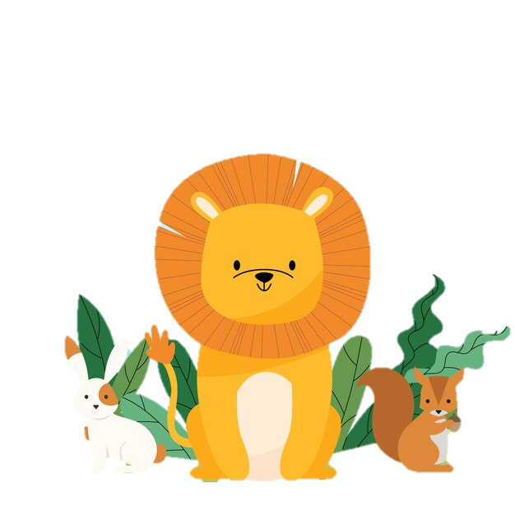
Luyện Tập

Slide 12
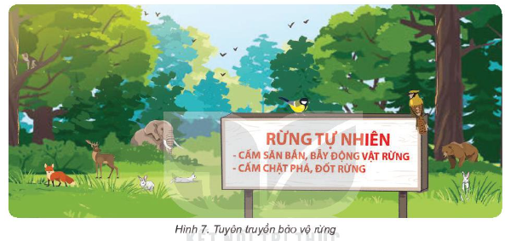
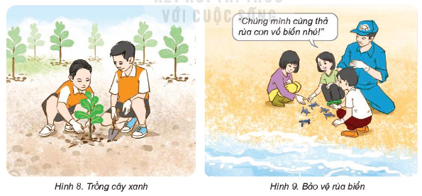
Tìm hiểu ý nghĩa của các hoạt động trong hình 7, 8 và 9.
Cảnh báo ngăn chặn săn bắt phá hoại rừng
Tích cực trồng cây xanh
Tích cực bảo vệ động vật hoang dã.

Slide 13
Thế nào là giữ cân bằng chuỗi thức ăn?
Đưa ra một số việc làm giữ cân bằng chuỗi thức ăn trong tự nhiên phù hợp với HS?

Slide 15
Thế nào là giữ cân bằng chuỗi thức ăn?
Giữ cân bằng chuỗi thức ăn là giữ cho các sinh vật trong chuỗi có số lượng được duy trì ổn định lâu dài

Slide 16
Đưa ra một số việc làm giữ cân bằng chuỗi thức ăn trong tự nhiên phù hợp với HS?
Dọn dẹp vệ sinh nơi ở, trồng cây xanh, tham gia các hoạt động bảo vệ động vật hoang dã, ...

Slide 17
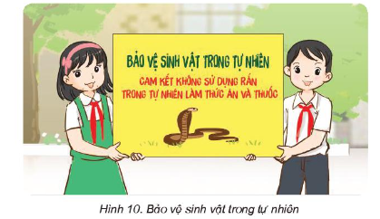
Hãy chia sẻ và vận động gia đình cam kết không sử dụng một số sinh vật như rắn, gấu,... trong tự nhiên làm thức ăn và thuốc.

Slide 18

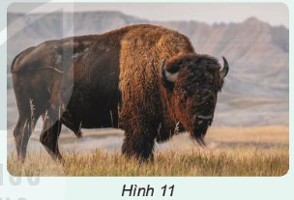
Vào thế kỉ 19 ở châu Mỹ, bò rừng Bi-son hoạt động quá mạnh đã tàn phá những khu rừng, làm cho rừng xanh bị thoái hoá thành đồng cỏ. Quá trình này làm ảnh hưởng đến toàn bộ các loài sinh vật trong khu rừng.
(Theo Encyclopedia Britannica)

Slide 19


